Slide 1
电商商品管理微服务
软件1901班
指导老师：于鲲鹏 答辩人：

Slide 2
目录
CONTENT
1
服务治理
2
服务负载均衡
3
微服务容错
4
微服务熔断
5
服务监控
6
微服务网关
7
分布式配置

Slide 3
1
服务治理（Eureka、Provider）
Notes:
启动3个Eureka注册中心。再启动3个服务提供者Provider

Slide 4
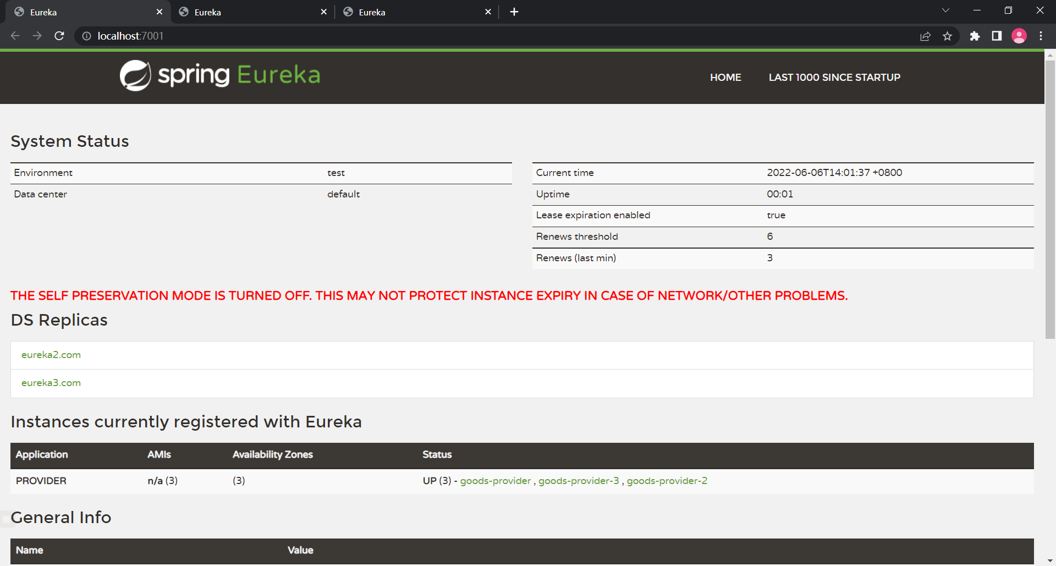
服务治理（Eureka、Provider）
54%
标题内容
标题内容
在此录入上述图表的描述说明，在此录入上述图表的描述说明在此录入上述图表的描述说明，在此录入上述图表的描述说明
在此录入上述图表的描述说明，在此录入上述图表的描述说明在此录入上述图表的描述说明，在此录入上述图表的描述说明

Slide 5
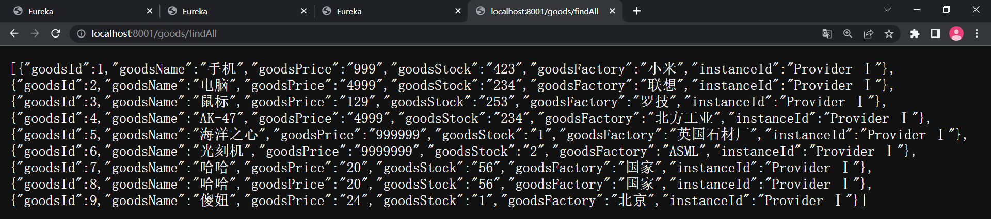
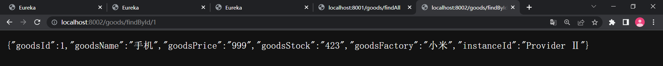
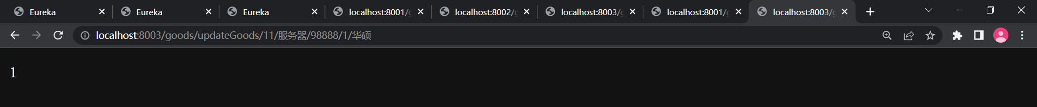
服务治理（Eureka、Provider）
查询所有信息
54%
标题内容
标题内容
根据商品ID查询商品
在此录入上述图表的描述说明，在此录入上述图表的描述说明在此录入上述图表的描述说明，在此录入上述图表的描述说明
在此录入上述图表的描述说明，在此录入上述图表的描述说明在此录入上述图表的描述说明，在此录入上述图表的描述说明
根据商品ID修改商品信息
Notes:
查询所有信息：http://localhost:8001/goods/findAll
根据商品ID查询商品：http://localhost:8002/goods/findById/1
根据商品ID修改商品信息：
http://localhost:8003/goods/updateGoods/11/%E6%9C%8D%E5%8A%A1%E5%99%A8/98888/1/%E5%8D%8E%E7%A1%95

Slide 6
2
服务负载均衡（Feign）
Notes:
启动Feign

Slide 7
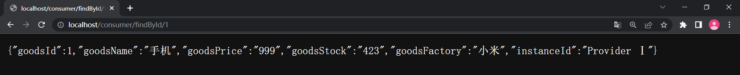
服务负载均衡（Feign）
54%
标题内容
标题内容
在此录入上述图表的描述说明，在此录入上述图表的描述说明在此录入上述图表的描述说明，在此录入上述图表的描述说明
在此录入上述图表的描述说明，在此录入上述图表的描述说明在此录入上述图表的描述说明，在此录入上述图表的描述说明
可以看到，服务提供者在轮流变化。
Notes:
http://localhost/consumer/findById/1，并且多次刷新。

Slide 8
3
微服务容错（Breaker）
Notes:
关闭Feign和provider1。启动Breaker服务。

Slide 9
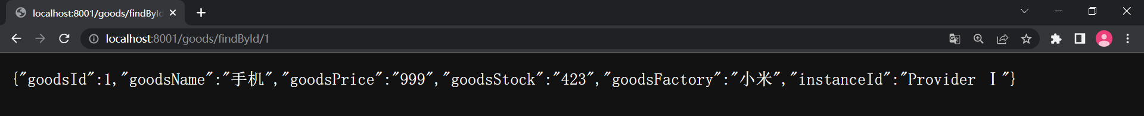
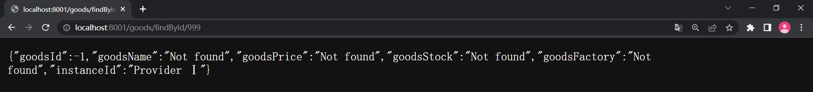
微服务容错（Breaker）
54%
可以正常访问
标题内容
标题内容
在此录入上述图表的描述说明，在此录入上述图表的描述说明在此录入上述图表的描述说明，在此录入上述图表的描述说明
在此录入上述图表的描述说明，在此“Not found”录入上述图表的描述说明在此录入上述图表的描述说明，在此录入上述图表的描述说明
Notes:
访问：
http://localhost:8001/goods/findById/1
http://localhost:8001/goods/findById/999

Slide 10
4
微服务熔断（FallBack）
Notes:
启动FallBack服务

Slide 11
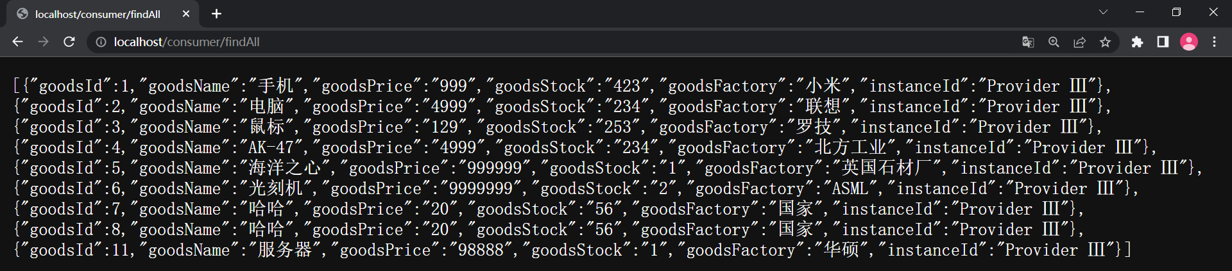
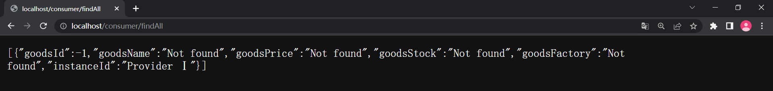
微服务熔断（FallBack）
54%
标题内容
标题内容
在此录入上述图表的描述说明，在此录入上述图表的描述说明在此录入上述图表的描述说明，在此录入上述图表的描述说明
可以看到能够访问到信息
“Not found”
Notes:
访问：http://localhost/consumer/findAll
当关闭所有provider时
再次访问：http://localhost/consumer/findAll

Slide 12
5
服务监控（DashBoard）
Notes:
启动三个provider和DashBoard服务。

Slide 13
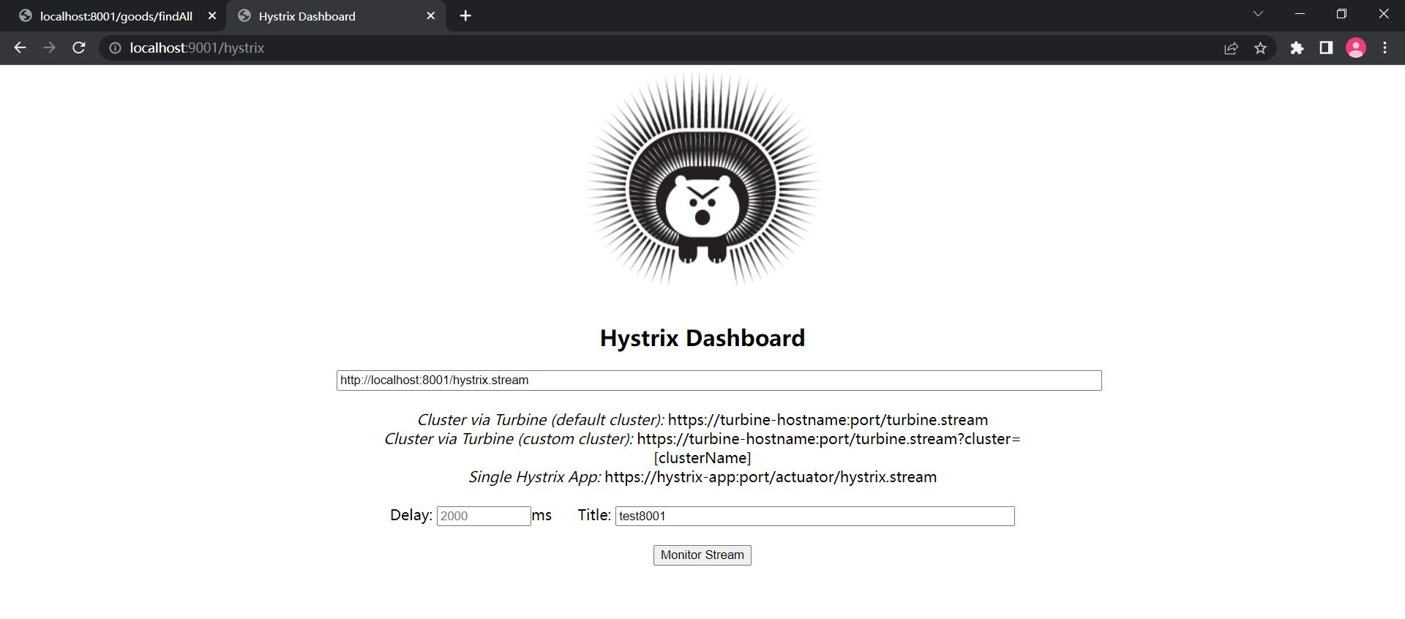
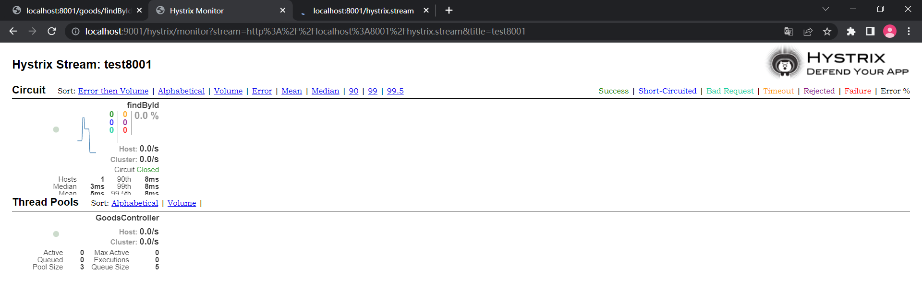
服务监控（DashBoard）
54%
标题内容
标题内容
在此录入上述图表的描述说明，在此录入上述图表的描述说明在此录入上述图表的描述说明，在此录入上述图表的描述说明
Notes:
访问：
http://localhost:9001/hystrix
http://localhost:8001/hystrix.stream 和test800 http://localhost:8001/goods/findById/1

Slide 14
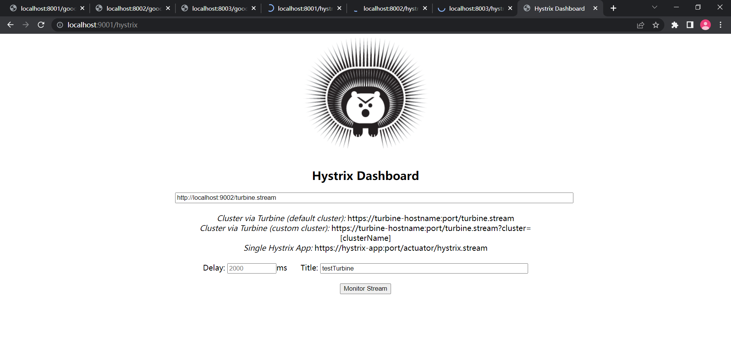
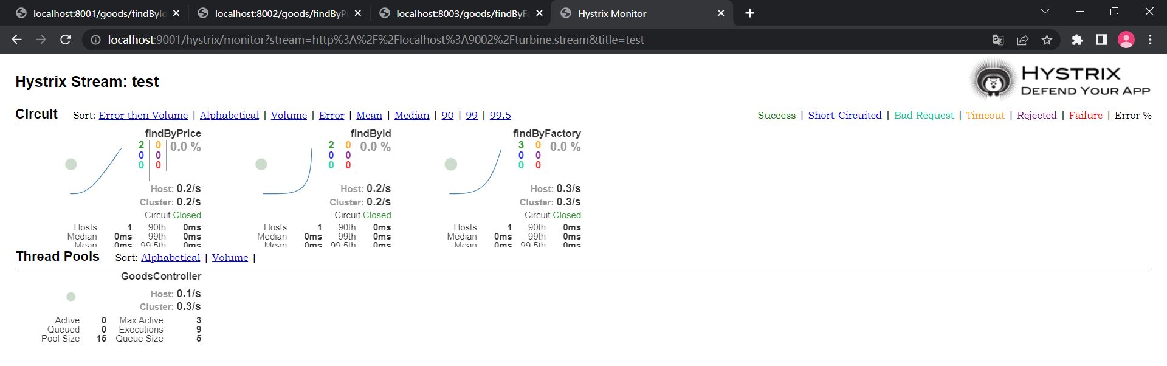
服务监控（DashBoard）
54%
标题内容
标题内容
在此录入上述图表的描述说明，在此录入上述图表的描述说明在此录入上述图表的描述说明，在此录入上述图表的描述说明
Notes:
启动Turbine。打开
http://localhost:8001/goods/findById/1
http://localhost:8002/goods/findByPrice/99
http://localhost:8003/goods/findByFactory/%E5%B0%8F和
http://localhost:8001/hystrix.stream
http://localhost:8002/hystrix.stream
http://localhost:8003/hystrix.stream
最后打开http://localhost:9001/hystrix
输入http://localhost:9002/turbine.stream和testTurbine信息

Slide 15
6
微服务网关（Zuul）
Notes:
启动GateWay。

Slide 16
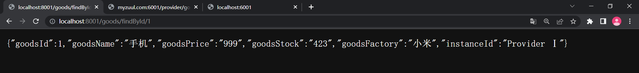
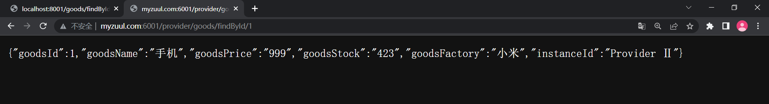
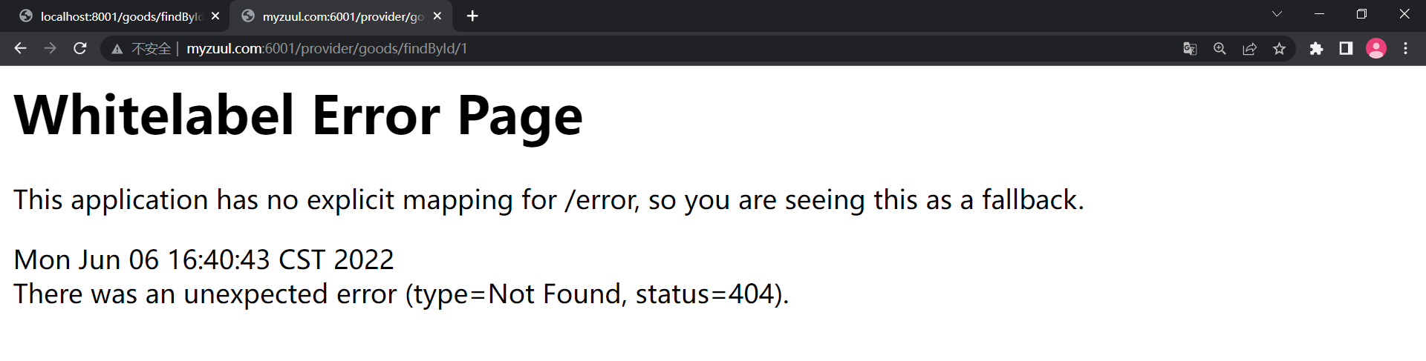
微服务网关（Zuul）
54%
正常访问
标题内容
在此录入上述图表的描述说明，在此录入上述图表的描述说明在此录入上述图表的描述说明，在此录入上述图表的描述说明
可以通过路由来访问服务
不能访问
Notes:
访问：http://localhost:8001/goods/findById/1
关闭过滤功能的注解@Component和注释掉配置文件的zuul功能。重启GateWay，
访问：http://myzuul.com:6001/provider/goods/findById/1

Slide 17
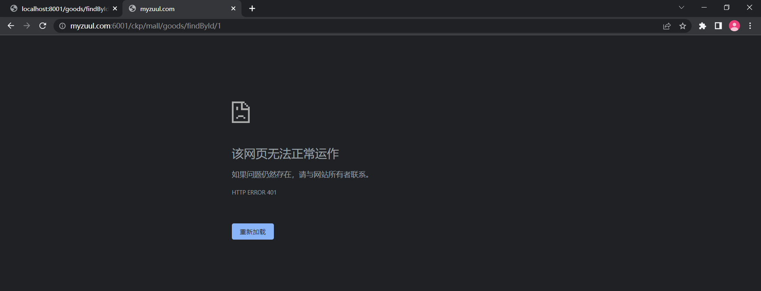


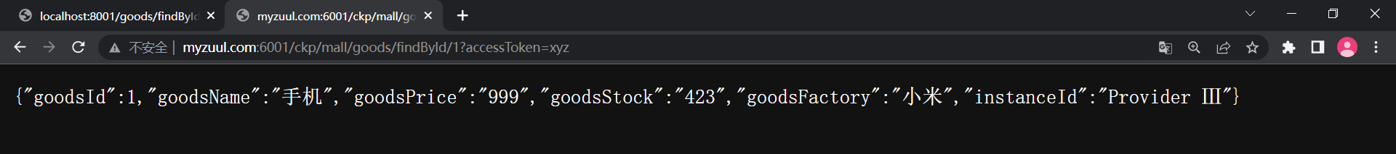
微服务网关（Zuul）
不能访问
54%
标题内容
在此录入上述图表的描述说明，在此录入上述图表的描述说明在此录入上述图表的描述说明，在此录入上述图表的描述说明
正常访问
Notes:
现在开启过滤功能和配置文件
访问：http://myzuul.com:6001/provider/goods/findById/1
加上accessToken再次访问：
http://myzuul.com:6001/ckp/mall/goods/findById/1?accessToken=xyz

Slide 18
7
分布式配置（Config）
Notes:
启动ConfigServer。

Slide 19
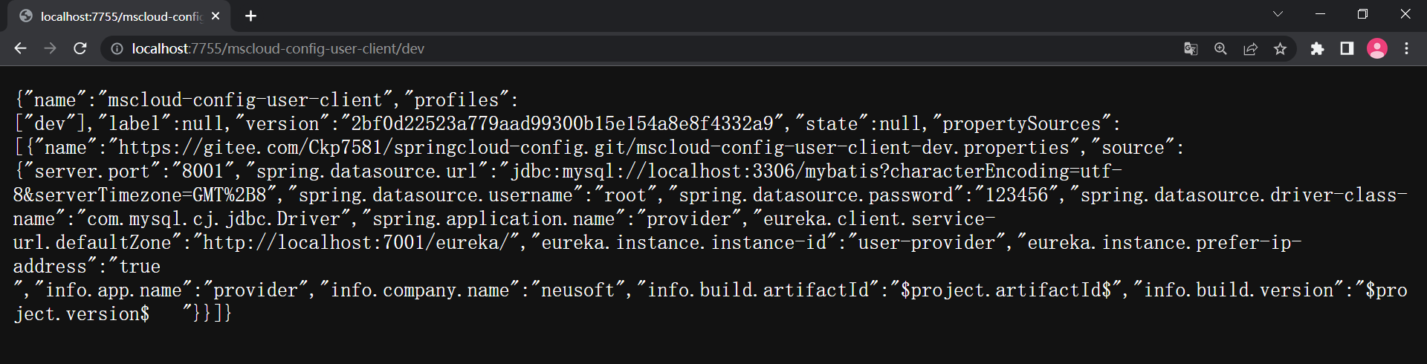
分布式配置（Config）
54%
标题内容
正常访问
在此录入上述图表的描述说明，在此录入上述图表成功访问
的描述说明在此录入
Notes:
访问：
http://localhost:7755/mscloud-config-user-client/dev
成功访问。关闭provider2，启动ConfigClient。访问：
http://localhost:8002/profile

Slide 20
演示完毕，谢谢观看

